Slide 1
Чем знаменита
Канада?

Slide 2
Канада – огромная страна, вторая по величине, после России. Она является одной из лучших стран во всем мире для проживания, и на это оказывают влияние многочисленные факторы.

Slide 3
Туризм в Канаде на очень высоком уровне, причем на всей территории страны. В Канаде строго следят за сохранностью исторических памятников и природных богатств, на что выделяются значительные средства.

Slide 4
Первое, чем знаменита Канада это самым большим в мире количеством озер и рек.

Slide 5
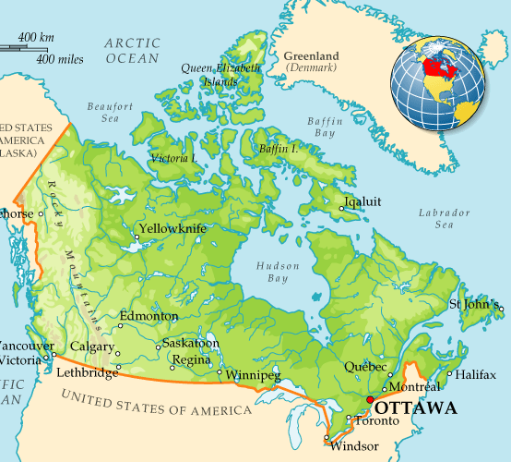
Считается, что на каждого жителя в Канаде
приходится одно, пусть даже маленькое, озеро.

Slide 6
В этой стране множество национальных парков и заповедников. Национальный парк Маунт-Робсон, форт Эннв Аннаполисе и водопады на реке Плис-Ривер – это те места, которые никого не смогут оставить равнодушными.

Slide 7
Национальные парки

Slide 8
А наиболее посещаемое место, и, пожалуй, самое известное из того, чем знаменита Канада - это Ниагарский водопад. Он находится примерно в 100 км от Торонто, между озерами Эри и Онтарио на границе с США.

Slide 9
В окрестностях Ниагары можно много чего посетить. Это и Ботанический сад Ниагары, Ниагарская консерватория бабочек, в которой живут более 2000 видов бабочек со всего мира, Ниагарская оранжерея, Парк королевы Виктории, Ниагара Глен.

Slide 11
На границе США и Канады расположились Великие Американские озера – это опять же, то чем знаменита Канада на весь мир.

Slide 12
Пять больших озер – Мичиган, Верхнее, Эри, Онтарио и Гурон – соединены между собой короткими порожистыми реками. Все вместе они образуют самое большое скопление пресной воды в мире.

Slide 13
Исследование «Великих озер» нужно начинать с Верхнего, которое вмещает в себя почти 83 квадратных километра площади

Slide 14
Далее стоит отправиться к озеру Гурон – величественному хранителю воды. После на пути окажется Мичиган, которое часто считают частью Гурона.

Slide 15
По гидрологической характеристике это может оказаться правдой, но на самом деле, оба этих водных источника отдельны друг от друга. Заключительным моментом путешествия по озерам станут Эри и Онтарио – меньшие по площади, но не менее интересные по своему значению.

Slide 16
Пятнистое озеро - уникальное природное чудо в Канаде
Согласитесь, бывают разные красивые и причудливые озера, однако можете ли представить себе пятнистое озеро?

Slide 17
На самом деле вы можете его увидеть собственными глазами в Канаде. Озеро не только представляет немалый интерес для туристов, оно еще и окутано легендами и славится своими лечебными свойствами.

Slide 18
Как же происходит процесс появления пятен? Много воды в озере испаряется в течение лета. Оставшаяся же насыщена солями. В зависимости от того, каких минералов останется больше, такими и будут цвета и оттенки - голубой, зеленоватый, желтый и белый..

Slide 19
Преимущественно пятна образуются благодаря сульфату магнию, который кристаллизуется летом. Он формирует своеобразные природные "дорожки-берега" между пятнами и вокруг них.

